Slide 1
第六章
反不正当竞争法
经济与贸易学院

Slide 2
*《中华人民共和国反不正当竞争法》1993年9月2日通过，1993年12月1日正式施行。
*《最高人民法院关于审理不正当竞争民事案件应用法律若干问题的解释》于2006年12月30日通过。
*2017年11月4日，第一次修正。2019年4月23日，第二次修正。
不正当竞争：指经营者违反法律规定，损害其他经营者的合法权益，扰乱社会经济秩序的行为。

Slide 3
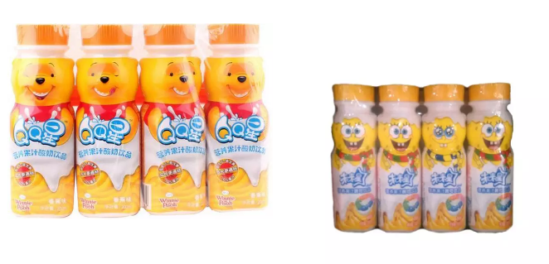
*伊利QQ星诉蒙牛未来星不正当竞争案
*百度擅用大众点评信息构成侵权判罚323万元
2017年8月30日，上海知识产权法院宣判上诉人北京百度网讯科技有限公司和被上诉人上海汉涛信息咨询有限公司不正当竞争纠纷案，判决驳回上诉，维持原判。百度公司需立即停止以不正当的方式使用汉涛公司运营的大众点评网的点评信息，并赔偿汉涛公司经济损失300万元及为制止不正当竞争行为所支付的合理费用23万元。

Slide 4
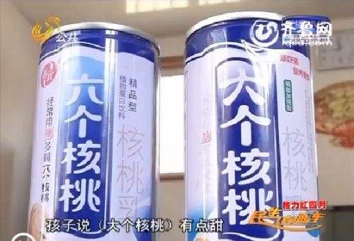
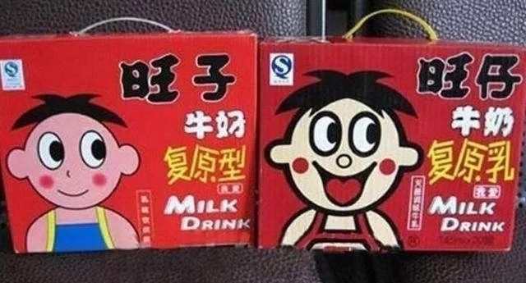
一、不正当竞争的行为
1.混淆行为
经营者不得实施下列混淆行为，引人误认为是他人商品或者与他人存在特定联系：
（1）擅自使用与他人有一定影响的商品名称、包装、装潢等相同或者近似的标识
商标注册人对注册商标享有专用权，未经许可，任何人不得在同类商品上使用相同或近似商标。擅自使用他人有一定影响的商品名称、包装、装潢等行为是一种商标侵权行为，也是一种不正当竞争行为。

Slide 5
（2）擅自使用他人有一定影响的企业名称（包括简称、字号等）、社会组织名称（包括简称等）、姓名（包括笔名、艺名、译名等）。
（3）擅自使用他人有一定影响的域名主体部分、网站名称、网页等。
（4）其他足以引人误以为是他人商品或者与他人存在特定联系的混淆行为。

Slide 6
2.商业贿赂行为
经营者不得采用财物或者其他手段贿赂下列单位或者个人，以谋取交易机会或者竞争优势：
（1）交易相对方的工作人员；
（2）受交易相对方委托办理相关事务的单位或者个人；
（3）利用职权或者影响力影响交易的单位或者个人。
经营者在交易活动中，可以以明示方式向交易相对方支付折扣，或者向中间人支付佣金。经营者向交易相对方支付折扣、向中间人支付佣金的，应当如实入账。接受折扣、佣金的经营者也应当如实入账。经营者的工作人员进行贿赂的，应当认定为经营者的行为；但是，经营者有证据证明该工作人员的行为与为经营者谋取交易机会或者竞争优势无关的除外。

Slide 7
3.利用广告进行虚假宣传
经营者不得对其商品的性能、功能、质量、销售状况、用户评价、曾获荣誉等作虚假或者引人误解的商业宣传，欺骗、误导消费者。 经营者不得通过组织虚假交易等方式，帮助其他经营者进行虚假或者引人误解的商业宣传。

Slide 8
4.侵犯商业秘密行为
商业秘密，是指不为公众所知悉、具有商业价值并经权利人采取相应保密措施的技术信息、经营信息等商业信息。
《反不正当竞争法》规定以下几种情况属侵犯商业秘密：
（一）以盗窃、贿赂、欺诈、胁迫、电子侵入或者其他不正当手段获取权利人的商业秘密；
（二）披露、使用或者允许他人使用以前项手段获取的权利人的商业秘密；
（三）违反保密义务或者违反权利人有关保守商业秘密的要求，披露、使用或者允许他人使用其所掌握的商业秘
（四）教唆、引诱、帮助他人违反保密义务或者违反权利人有关保守商业秘密的要求，获取、披露、使用或者允许他人使用权利人的商业秘密。

Slide 9
5.不正当的有奖销售行为
这种行为是指经营者在市场交易中，违反有关法律法规的规定，采取欺骗性的有奖销售手段推销商品的行为。
具体包括：
（1）所设奖的种类、兑奖条件、奖金金额或者奖品等有奖销售信息不明确，影响兑奖；
（2）采用谎称有奖或者故意让内定人员中奖的欺骗方式进行有奖销售；
（3）抽奖式的有奖销售，最高奖的金额超过五万元。

Slide 10
6.诋毁商业信誉的行为
经营者不得编造、传播虚假信息或者误导性信息，损害竞争对手的商业信誉、商品声誉。商业信誉和商品声誉对经营者而言是至关重要，良好的信誉往往是经过长期努力逐渐形成的。经营者的商业信誉和商品声誉遭受不法侵害后往往遭致商品滞销的严重后果，诋毁竞争对手商业信誉的行为是一种严重危害公平竞争秩序的违法行为。

Slide 11
7.网络不正当竞争行为
经营者利用网络从事生产经营活动，应当遵守法律法规。经营者不得利用技术手段，通过影响用户选择或者其他方式，实施下列妨碍、破坏其他经营者合法提供的网络产品或者服务正常运行的行为：
（1）未经其他经营者同意，在其合法提供的网络产品或者服务中，插入链接、强制进行目标跳转；
**典型案例：“百度与360插标不正当竞争案”
2012年初，百度指出，360未经百度允许恶意标注百度搜索结果、篡改百度搜索结果页面，并向用户宣传及误导用户安装其浏览器，为360浏览器导流。同时，百度还认为360利用浏览器捆绑其网址导航站，故意仿冒、混淆百度搜索结果，劫持百度流量。为此，百度将360诉上法庭。

Slide 12
2013年4月，北京市第一中级人民法院一审判决360不正当竞争行为成立，赔偿百度经济损失及相关支出费用共计45万元，并在其网站首页连续15天刊载道歉声明。针对一审判决结果，360提出上诉。二审最终判决奇虎公司的行为不仅干扰了网络用户对百度搜索的正常使用，还减少了使用百度搜索框的网络用户对百度搜索结果网页的访问，构成了不正当竞争。因此，法院方面认定“奇虎公司干扰他人互联网产品或服务的正常运行，并非出于保护公共利益的目的，也不产生保护公共利益的效果，维持一审原判，赔偿百度40万元，不得上诉。

Slide 13
（2）误导、欺骗、强迫用户修改、关闭、卸载其他经营者合法提供的网络产品或者服务；
典型案例：360安全卫士软件阻碍搜狗浏览器正常运营纠纷案
360安全卫士以弹窗方式，阻碍搜狗浏览器在安装过程中的默认设置，并阻碍用户手动将已安装的搜狗浏览器设为默认浏览器。在搜狗浏览器安装界面会自动默选“设置为默认浏览器”，安装过程中会弹出来自360安全卫士的风险提示。弹窗提示中有一些是奇虎公司不能证明的、会对搜狗浏览器产生负面评价的表述，基于“用户对安全软件存在普遍的信赖”该提示行为客观上会诱导用户放弃使用或者放弃设置搜狗浏览器为默认浏览器，甚至影响用户对搜狗浏览器的评价，构成不正当竞争。

Slide 14
（3）恶意对其他经营者合法提供的网络产品或者服务实施不兼容；
典型案例：奇虎公司诉金山公司不正当竞争纠纷
第一，在已安装了金山新毒霸软件的计算机上，再安装奇虎的360杀毒软件，安装过程中会弹窗提示用户“可能损害计算机”，并默认选中“卸载已安装的安全软件”选项，提示用语带有明显的倾向性；同时还会通过弹窗方式发布“微软公告”，而内容与金山新毒霸并无关联，其目的更倾向于影响用户选择，诱导用户卸载金山新毒霸。
第二，360杀毒软件还直接阻止安装金山新毒霸，下载安装金山新毒霸时，360杀毒软件在并不能证明金山新毒霸是“捆绑软件”的情况下，代替用户做出选择、进行删除，即使用户选择“继续安装”，仍然擅自删除金山新毒霸的源文件，因此能够认定360杀毒软件故意阻碍金山新毒霸软件的安装，构成不正当竞争。

Slide 15
（4）其他妨碍、破坏其他经营者合法提供的网络产品或者服务正常运行的行为。

Slide 16
二、法律责任
1、民事赔偿责任
因不正当竞争行为受到损害的经营者的赔偿数额，按照其因被侵权所受到的实际损失确定;实际损失难以计算的，按照侵权人因侵权所获得的利益确定。经营者恶意实施侵犯商业秘密行为，情节严重的，可以在按照上述方法确定数额的一倍以上五倍以下确定赔偿数额。赔偿数额还应当包括经营者为制止侵权行为所支付的合理开支。
经营者违反本法第六条、第九条规定，权利人因被侵权所受到的实际损失、侵权人因侵权所获得的利益难以确定的，由人民法院根据侵权行为的情节判决给予权利人五百万元以下的赔偿。

Slide 17
2、责令停止违法行为，没收违法商品或所得；情节严重的，吊销营业执照。
3、罚款
4、违反本法规定，构成犯罪的，依法追究刑事责任。

Slide 18
反垄断与反不正当竞争行政执法十大典型案件
（人民网 2018-09-06 )
一、禁止美国可口可乐公司收购中国汇源果汁集团有限公司案
美国可口可乐公司收购中国汇源果汁集团公司具有排除、限制竞争效果，将损害饮料消费者的合法权益，提高果汁饮料市场的进入壁垒，挤压国内中小型果汁企业的生存空间，对中国果汁饮料市场竞争和果汁产业发展将产生不利影响。2009年3月，反垄断执法机构依法禁止此项经营者集中。该案是《反垄断法》实施后首个被禁止的并购案件，也是至今唯一被禁止的外国企业收购中国企业的案件。

Slide 19
二、高通公司滥用市场支配地位案
高通公司利用在无线标准必要专利许可市场和基带芯片市场上的支配地位，实施了滥用市场支配地位行为，包括收取不公平的高价专利许可费、没有正当理由搭售非无线标准必要专利、在基带芯片销售中附加不合理交易条件等。2015年2月，反垄断执法机构依法责令高通公司停止相关违法行为，并处罚款60.88亿元。该案是《反垄断法》实施以来查处的首个滥用知识产权排除、限制竞争案件，案件查处树立了执法权威，维护了市场公平竞争，为技术创新和无线通信产业发展创造了良好的市场条件。
三、利乐公司滥用市场支配地位案
2009至2013年，利乐公司利用在中国大陆液体食品纸基无菌包装设备、技术服务及包装材料等市场上的支配地位，实施了滥用市场支配地位行为，包括搭售包材、限制原料纸供应商与其竞争对手合作和排除、限制竞争的忠诚折扣等。2016年11月，反垄断执法机构依法责令利乐公司停止相关违法行为，并处罚款6.67亿元。该案是近年来中国反垄断执法机构查处的重大、复杂案件之一，案件查处有力维护了液体食品纸基无菌包装市场的公平竞争秩序，促进了相关产业的长期健康和创新发展。

Slide 20
四、附条件批准陶氏化学与杜邦合并案
陶氏化学公司与杜邦公司合并是全球化工史上最大并购交易，合并后实体成为全球最大化工企业。交易对中国水稻选择性除草剂、水稻杀虫剂等农化产品市场，酸共聚物、离聚物等高性能材料市场具有排除、限制竞争效果，并可能对市场创新带来负面影响。2017年4月，中国反垄断执法机构附条件批准该集中，剥离相关业务及研发资产，保护了中国水稻农化市场、高性能材料市场公平竞争和创新活力，对确保中国农业生产安全和维护农民利益具有重要意义。审查过程中与欧盟、美国、南非、澳大利亚等多个执法机构交流合作，被欧盟誉为“双边合作的典范”。
五、十二个省区市政府在“新居配”建设中滥用行政权力排除限制竞争案
2010年以来山西、辽宁、河北、黑龙江、甘肃、重庆、吉林、贵州、江西、天津、广西、青海等12个省区市政府滥用行政权力，指定供电企业统一建设新建居民住宅小区供配电设施，统一制定设施建设费标准。2013至2017年，反垄断执法机构提出了执法建议。目前，以上12个省区市政府先后废止、停止执行或修改了相关文件。通过清理“统一建设、统一收费”的有关政策，恢复了相关市场公平竞争秩序，大大降低了设施建设费水平。经第三方机构测算，每年可为相关房地产企业节约成本53.53亿元。

Slide 21
六、山西电力价格垄断协议案
经反垄断执法机构调查发现，山西省电力行业协会于2016年1月召集有关央企发电集团山西分公司、4家省属发电集团以及15家发电厂共同协商直供电交易价格，达成并实施了价格垄断协议。2017年8月，反垄断执法机构依法对山西省电力行业协会顶格处罚50万元，对23家涉案企业合计罚款7338.2万元。该案是《反垄断法》实施以来对大型国有企业开出的首笔罚单。
七、泸州信宝网络科技有限公司虚假宣传案
该公司制作牌匾悬挂在经营场所显著位置，并向客户宣传其为国资委下属某研究所的泸州实验基地。经泸州市江阳区工商局调查认定，该公司自行虚构研究基地名称，通过虚假的商业宣传，欺骗、误导消费者，构成虚假宣传。2018年1月，泸州市江阳区工商局作出处罚决定，责令其停止违法行为，并处罚款。该案是新修订《反不正当竞争法》实施后全国工商和市场监管部门查处的第一例不正当竞争案件，有力高效地维护了市场竞争秩序。

Slide 22
八、上海吉盛伟邦环球家居品牌管理有限公司佛山禅城分公司不正当有奖销售案
该公司为提高知名度进行有奖开业促销活动，经佛山市工商局调查，其宣传的“奔驰豪车大奖”实际上是售价仅4.5万元的二手奔驰Smart轿车的一年使用权；“38个免单大奖”中全免单奖项只有1个；“3000份万元温度礼包”的获奖可能性极低。佛山市工商局认定，该公司对上述三项奖品的信息未做明确清晰表述，谋取不正当竞争优势，构成不正当有奖销售。2018年1月，佛山市工商局对当事人作出罚款的行政处罚。。
九、长春正利管业有限公司混淆案
“日丰”为日丰企业集团有限公司的名称简称，该公司拥有的“日丰”商标为驰名商标。长春正利管业有限公司为扩大销量，在其销售的产品外包装上标注“上海日丰新型管道”等字样。2018年5月，经吉林省工商局调查认定，长春正利的销售行为构成擅自使用他人有一定影响的商品标识和企业字号，足以引人误认为是日丰企业集团商品，扰乱了市场竞争秩序，损害了其他经营者、消费者的合法权益，违反了《反不正当竞争法》第六条规定。责令当事人停止违法行为，没收混淆商品并处罚款。

Slide 23
十、嘉兴市洞洞拐网络科技有限公司网络不正当竞争案
2018年4月，嘉兴市洞洞拐网络科技有限公司作为外卖平台海盐地区代理商，通过后台管理软件修改数据、缩小商家配送范围等手段，迫使平台上有关商家退出另一公司运营的竞争平台，给部分商家和竞争对手造成了经济损失。2018年7月，海盐县市场监管局调查认定，该公司行为违反《反不正当竞争法》第十二条规定，属不正当竞争行为，责令当事人停止违法行为，并处罚款20万元。

